Slide 1



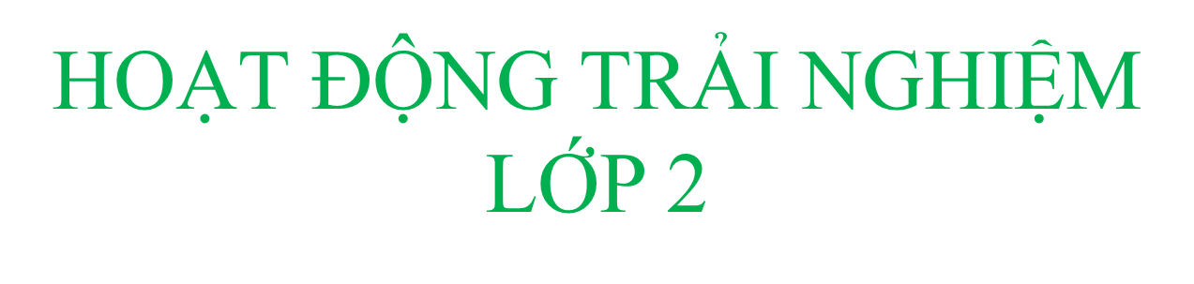
Trường Tiểu học Đoàn Kết

Slide 2
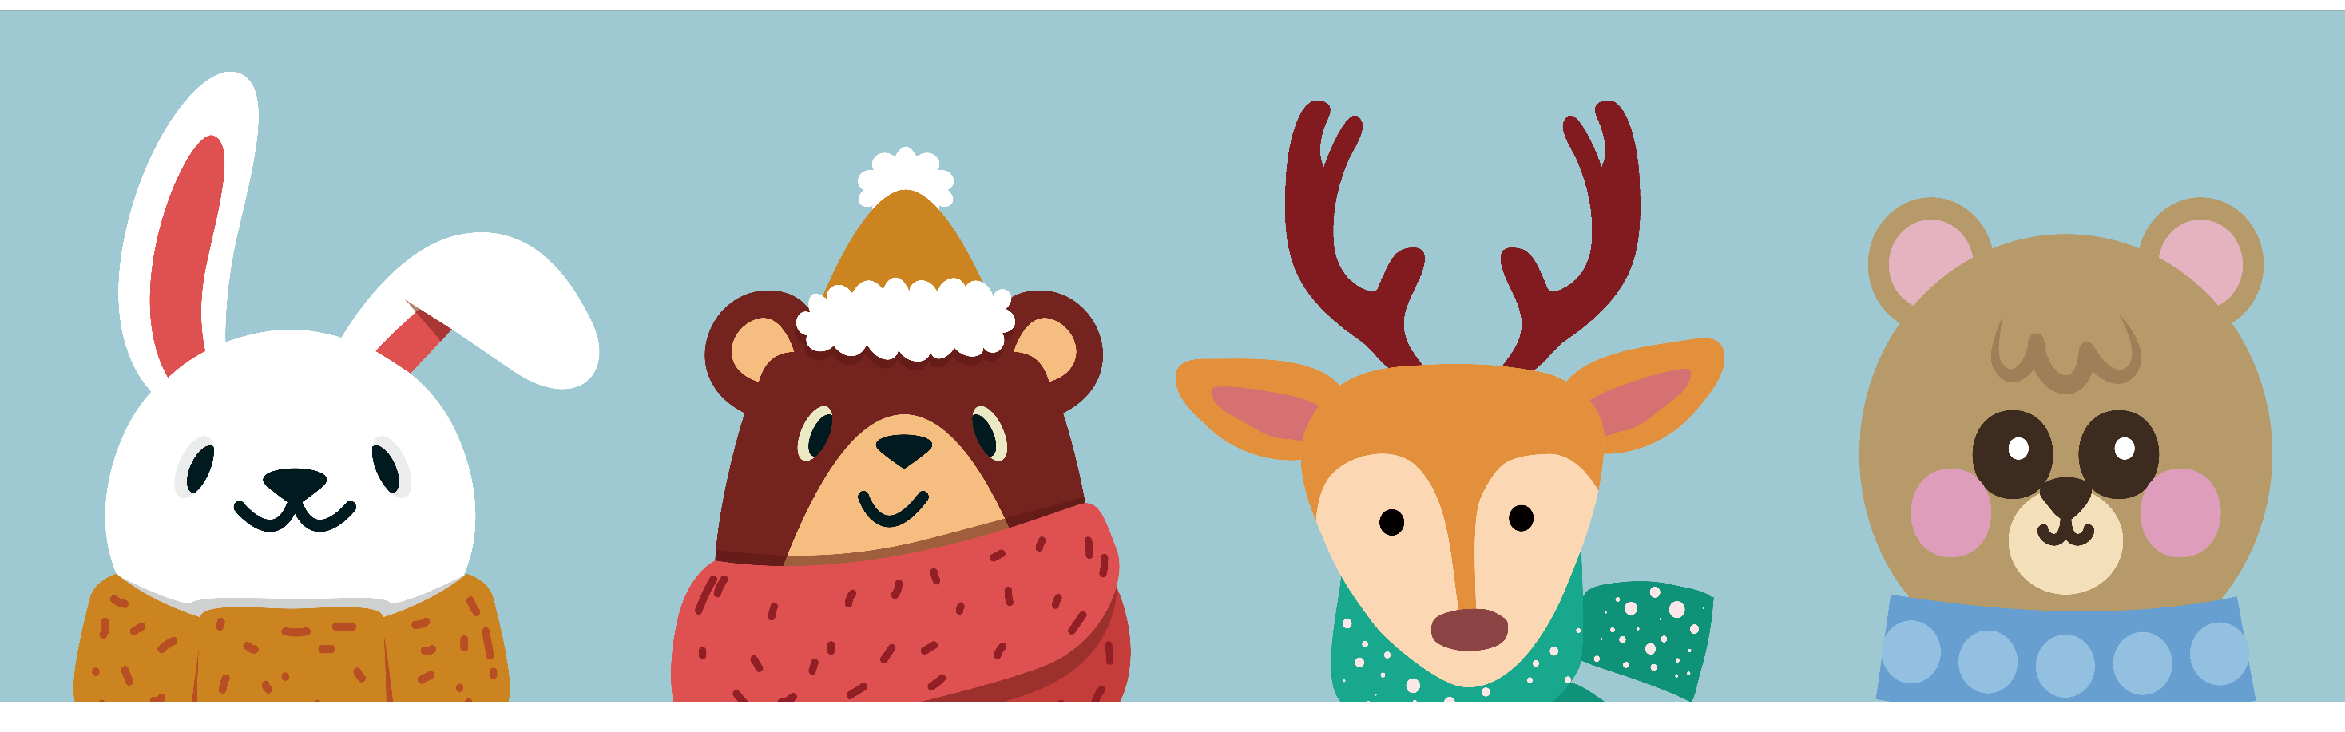


  Xin chào tất cả các con!

Slide 3


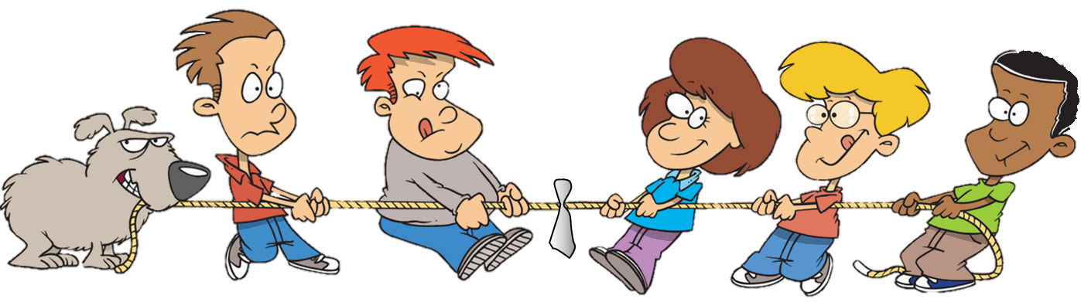
Trò Chơi Kéo Co

Slide 4
Cách chơi
Các em học sinh sẽ trả lời câu hỏi để giúp đội mình kéo thắng đội bạn. Mỗi câu trả lời đúng trong thời gian quy định sẽ giúp đội mình thắng 1 hiệp.
Trường hợp cả hai đội không trả lời đúng sẽ coi như hòa. Hiệp đó không tính vào số hiệp thắng.
Kết thúc trò chơi đội nào có số hiệp thắng nhiều hơn (tương đương với trả lời đúng nhiều câu hỏi hơn) sẽ là đội chiến thắng.

Slide 5


Câu Hỏi
15
Tết Trung Thu còn có tên gọi khác là gì?
14
13
12
11
10
9
8
7
6
5
4
3
2
1
0
A.Tết trông trăng
C.Tết nguyên đán
B.Tết thiếu nhi
D.Tết hàn thực

Slide 6
Câu Hỏi
15
Tết Trung Thu có nguồn gốc từ đâu?
14
13
12
11
10
9
8
7
6
5
4
3
2
1
0
A.Hàn Quốc
C.Việt Nam
B. Trung Quốc
D.Nhật Bản

Slide 7
Câu Hỏi
15
Hai nhân vật được nhắc đến nhiều
trong ngày Tết Trung Thu là ai?
14
13
12
11
10
9
8
7
6
5
4
3
2
1
0
A. Chị Hằng và Thỏ ngọc
C. Chú Cuội và chị Hằng
B. Chú Cuội và Thỏ Ngọc
D. Chú Tễu và chị Hằng

Slide 8

Chủ đề: Khám phá bản thân
Bài 5: Vui Tết Trung thu

Slide 9

Mục tiêu bài học
Thể hiện được sự khéo tay, cẩn thận khi tham gia tết Trung thu.

Slide 10


Khởi động

Slide 11

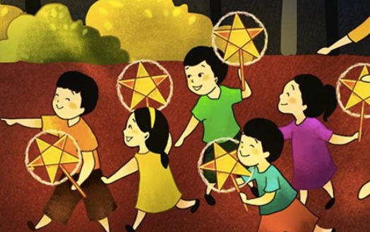
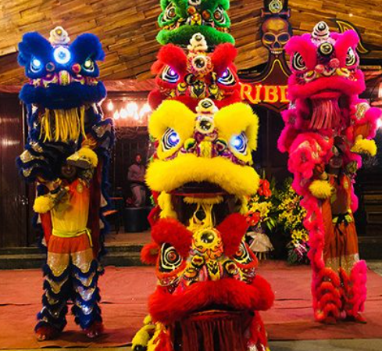
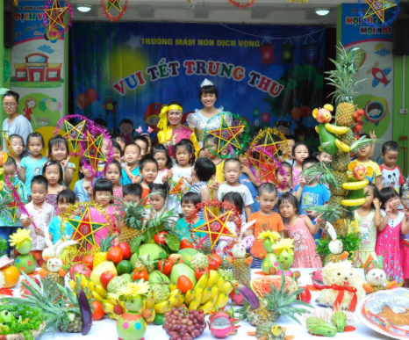
Chia sẻ những gì em biết về tết Trung thu
Tết Trung thu thường có những hoạt động nào?

Slide 12
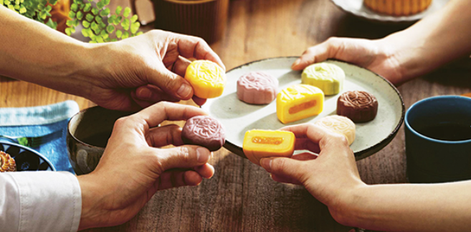
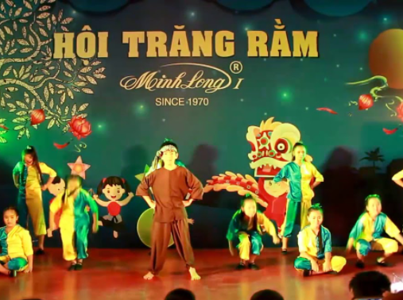
Tết Trung thu thường có những hoạt động nào?

Slide 13
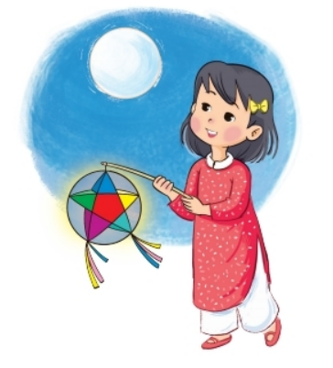
Cảm xúc của em khi tham gia vui Tết Trung thu

Slide 14

Kết luận
Tết Trung thu có nhiều hình ảnh tiêu biểu, quen thuộc với mỗi người Việt Nam như mâm quả, trăng sáng, rước đèn, bày cỗ Trung thu, giữa mùa thu, đồ chơi,…
Notes:
14

Slide 15
Khám phá

Slide 16

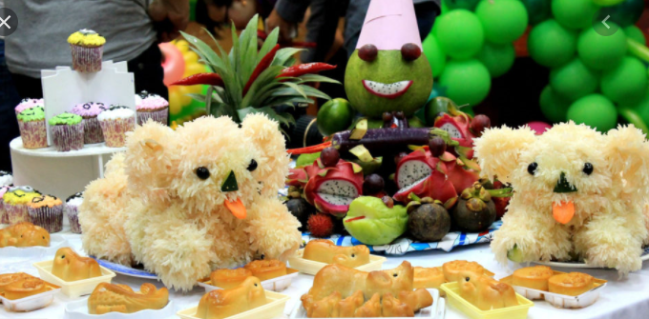
Gọi tên các loại quả trong mâm quả bày tết Trung Thu
Em đã từng ăn loại quả nào trong mâm ngũ quả?
Em đã từng ăn loại quả nào trong mâm ngũ quả?
Mùi vị của nó thế nào?

Slide 17
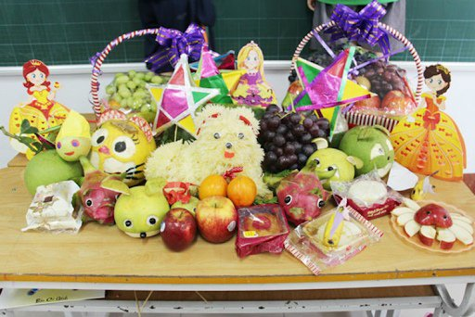
Các loại quả trong mâm ngũ quả thường được bày thế nào?
Ngoài việc bày nguyên cả quả thì trong mâm cỗ Trung thu, các loại quả còn được cắt tỉa thành những hình đẹp mắt như con chó bông làm từ múi bưởi, con nhím làm từ quả nho, bông hoa từ các loại quả khác,...

Slide 18
Mở rộng
Tổng kết

Slide 19
Thực hành làm đèn lồng đón tết Trung thu.

Slide 20
HĐ về nhà

Slide 21
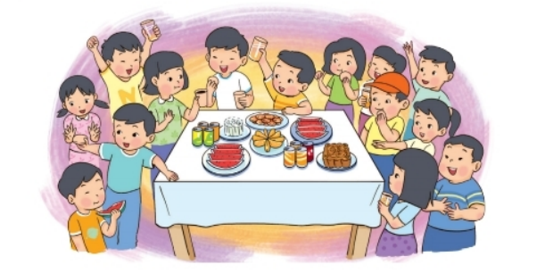
Thực hiện một việc để chuẩn bị Tết Trung thu cùng gia đình mình

Slide 22

HẸN GẶP LẠI

